Slide 1



Cardiologia e Riabilitazione Cardiologica
Presidio Ospedaliero Tolmezzo – San Daniele
RIABILITAZIONE CARDIOLOGICA
UNA CORRETTA ALIMENTAZIONE
UNA CORRETTA ATTIVITÀ FISICA
ASPETTO PSICOLOGICO DELLA MALATTIA

Slide 2

CONSIGLI PER UNA CORRETTA ALIMENTAZIONE

Slide 3
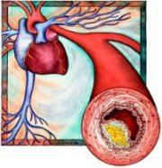
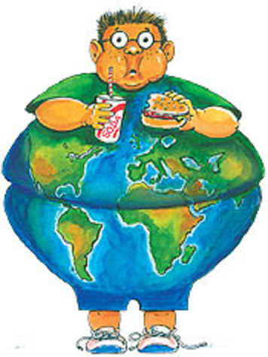
QUALI SONO LE ABITUDINI ALIMENTARI SBAGLIATE?
Un’alimentazione con cibi ricchi di grassi saturi (grassi di origine animale) e di colesterolo aumenta il livello di colesterolo nel sangue favorendo l’accumulo di questa sostanza, sotto forma di placche, nella parete stessa dei vasi sanguigni (arterie) che diventano più rigidi: questo processo viene chiamato “aterosclerosi”.
Cibi ricchi di grassi saturi o di zuccheri semplici come i dolci apportano nella dieta molte calorie, quasi sempre superiori a quelle necessarie, con conseguente aumento del peso corporeo fino all’obesità.

Slide 4
QUALI SONO LE ABITUDINI ALIMENTARI SBAGLIATE?
Mangiare cibi molto salati favorisce l’aumento della pressione arteriosa, uno dei fattori di rischio più importanti per le malattie cardiovascolari.
L’abitudine di “saltare” i pasti, non mantenendo la giusta cadenza dei 3-5 piccoli pasti, non permette di controllare il “senso di fame” e porta a mangiare grandi quantità di cibo in un pasto unico.
Tutto ciò facilita l’aumento del peso corporeo e predispone all’obesità

Slide 5
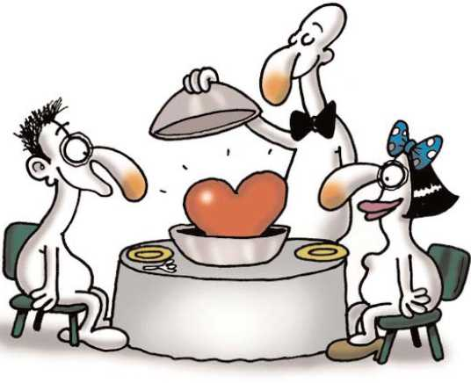
IMPARA A MANGIARE PER IL TUO CUORE
Possiamo indicare come punti fondamentali per una corretta alimentazione:
Ridurre il consumo dei grassi saturi e del colesterolo
Controllare le calorie introdotte
Ridurre il contenuto di sale (se ipertensione o scompenso)
Aumentare il consumo di frutta, vegetali, cereali e legumi
Variare gli alimenti della dieta (ciascun alimento comporta una differente combinazione di nutrienti, vitamine e minerali)

Slide 6
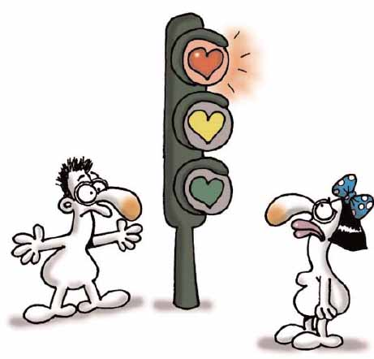
NON TUTTI I GRASSI SONO UGUALI:
i grassi saturi (pericolosi per la salute) non sono solo di origine animale, ma esistono anche grassi saturi di origine vegetale (per es.. l’olio di palma, di cocco);
l’olio d’oliva è un grasso vegetale che contiene l’acido oleico (ma non solo), cioè un grasso monoinsaturo che ha effetti protettivi sulle malattie cardiovascolari;
gli acidi grassi polinsaturi omega-3, contenuti nel pesce hanno effetti protettivi contro l’aterosclerosi ed aumentano la durata di vita nei pazienti che hanno già avuto un infarto cardiaco probabilmente riducendo il rischio di morte improvvisa da aritmie del cuore.

Slide 7
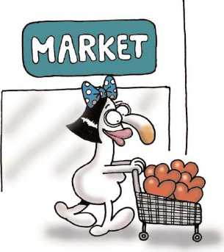
Mangiare per il cuore: cosa scegliere?
Quando si sceglie un alimento occorre:
considerare le calorie che questo apporta per ciascuna porzione
conoscere la quota di grassi (totali e saturi), del colesterolo e del sale
scegliere cibi a basso contenuto di grassi saturi, colesterolo e sale

Slide 8
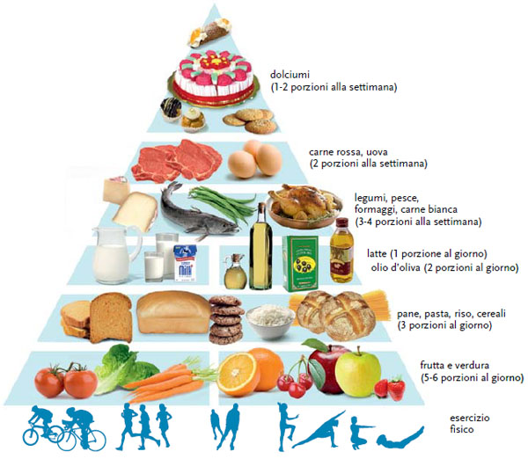
PIRAMIDE ALIMENTARE
IL TOTALE DELLE CALORIE ASSUNTE GIORNALMENTE DOVREBBE ESSERE RIPARTITO APPROSSIMATIVAMENTE COSÌ:
CARBOIDRATI: 45%-60% Principalmente sotto forma di carboidrati complessi non raffinati ricchi di fibre, con una modica assunzione di saccarosio.
GRASSI: 30%-35% Meno del 10% in grassi saturi Meno del 10% in grassi polinsaturi Più del 10% in grassi monoinsaturi
PROTEINE: 15%-20% Diminuendo la quantità con l’età
FRUTTA E VERDURE Raccomandate 5 porzioni al giorno
N.B. Gli ZUCCHERI semplici (SACCAROSIO) possono fornire fino al 10% del totale delle calorie

Slide 9
SALUMI
FORMAGGIO
I salumi sono fatti soprattutto da carne suina e apportano molti più grassi della carne fresca.
Per questo è meglio farne un consumo limitato, anche perché contengono molto sale e spezie, aggiunti per assicurarne la conservazione.
Quando si mangia i salumi ai pasti, ricordarsi sempre di non farli seguire da un piatto di carne, perché essi sono una alternativa alla carne, non un contorno!
Formaggio = Latte², cioè elevato al quadrato, un “concentrato” che ha tutti i pregi del latte (proteine, calcio, vitamina A) ma, anche sostanze come grassi e colesterolo che diventano dannose se si eccede.
Il formaggio è capace da solo di fornire la quota di proteine necessaria, proprio come la carne, di cui è un valido sostituto.

Slide 10
PESCE
UOVO
Il pesce può sostituire la carne senza perdere niente nell’apporto di proteine;
Contiene anche pochi grassi (per la maggior parte grassi “polinsaturi essenziali”)
è ricco di minerali importanti, come lo iodio, il fosforo, il calcio, e di vitamine (vit. B1, B2, B12, PR, D).
La cottura migliore è quella senza acqua o aggiunta di condimenti che lascia intatte le caratteristiche dell’alimento. Aggiungendo eventualmente poco olio extra-vergine d’oliva a tavola si otterrà un piatto saporito e salutare.
Albume e tuorlo sono ricchi in quantità e qualità di proteine ad “alto valore biologico”,
il tuorlo è più ricco di grassi, tra cui il colesterolo (un uovo intero contiene 400 mg di colesterolo per 100 g )
MANGIARE non più di 1-2 volte per settimana

Slide 11
CEREALI e PATATE
LEGUMI
Patate e cereali (riso, orzo, grano, mais, segale, ecc.) fanno parte della stessa “squadra” perché contengono zuccheri complessi (amidi).
I cereali non contengono grassi, ma forniscono calorie; sono una buona fonte di vitamine del gruppo B, vitamina PP, fosforo, magnesio, selenio.
Contengono anche la fibra alimentare che trovi soprattutto nei derivati dei cereali “integrali”, quelli cioè che non hanno subito il processo di raffinazione che toglie la parte più esterna del chicco;
DA CEREALI E PATATE: circa il 50% delle calorie giornaliere
A differenza delle altre verdure, i legumi hanno una maggiore quantità di proteine

Slide 12
VERDURE
FRUTTA
Le verdure hanno un basso valore energetico perché contengono molta acqua, minerali e vitamine (che sono privi di valore calorico), e di fibra alimentare.
Tutta la frutta è ricca di zuccheri semplici, sali minerali, fibra e vitamine, A e C in particolare.
DA USARE IN BUONA QUANTITA’; attenzione agli zuccheri semplici e calorie

Slide 13
DOLCI
ACQUA
I dolci sono fatti con farina, uovo, burro e zuccheri semplici.
Sia le torte che i budini forniscono proteine, zuccheri e grassi, ma anche una grande quantità di calorie che spesso sono responsabili dell’aumento di peso.
E’ un gruppo di alimenti da limitare!
In moltissime acque minerali oligominerali il contenuto di sodio è inferiore a 10 mg per litro
se l'acqua usata non contiene sodio, il risparmio rispetto alla quantità di sodio introdotta giornalmente è insignificante

Slide 14
È importante leggere le TABELLE NUTRIZIONALI e la LISTA DEGLI INGREDIENTI presenti sulle confezioni degli alimenti.
L’indicazione “a basso contenuto di colesterolo” o “senza grassi” non vuol dire a basso contenuto di grassi saturi.

Slide 15
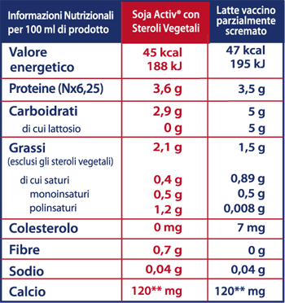
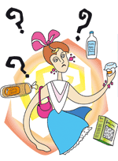
CONTROLLA L'ETICHETTA PRIMA DI COMPRARE
Le etichette riportate sugli alimenti sono destinate ad aiutarci a compiere una scelta informata su ciò che mangiamo
Le etichette sugli alimenti hanno diverse parti:
la dicitura sul davanti,
le Informazioni Nutrizionali, e
gli ingredienti.

Slide 16
QUANDO CONTROLLI UN’ETICHETTA,
PRESTA ATTENZIONE A QUESTI TERMINI:
“Grassi idrogenati”: nel processo di idrogenazione, in cui idrogeno è aggiunto ai grassi vegetali vengono a formarsi i cosiddetti “grassi trans” (termine chimico) o idrogentati, che aumentano LDL (colesterolo “cattivo”) ed il colesterolo totale del sangue.
“Povero di …” significa che l’alimento contiene una quota trascurabile del nutriente descritto.
“Molto basso” o a “basso contenuto di …” significa una piccola quantità (maggiore rispetto alla dicitura precedente) del nutriente descritto.
“Ridotto contenuto di …” significa che l’alimento ha il 25% in meno del nutriente descritto rispetto al cibo originale.

Slide 17
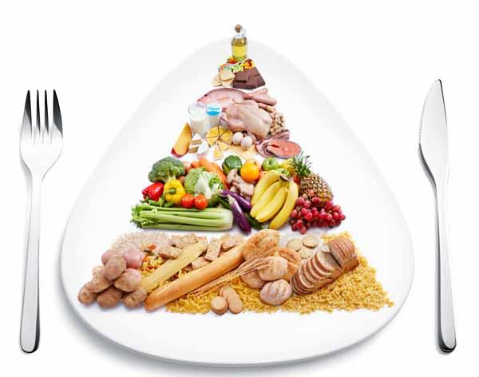
ALLORA MANGIARE È UN PROBLEMA?
La dieta mediterranea è riconosciuta come la migliore dieta per il cuore e per la prevenzione cardiovascolare.
Perché?:
La nostra tradizione prevede un buon consumo di farinacei (pasta, pane e riso) e legumi, con un consumo limitato di carni e formaggi ed un discreto consumo di pesce.
La situazione climatica italiana permette una costante disponibilità sul mercato di frutta fresca, verdure ed ortaggi.
Inoltre, il consumo di olio di oliva come grasso prevalente nella preparazione dei cibi, limita l’utilizzazione dei grassi di origine animale.

Slide 18

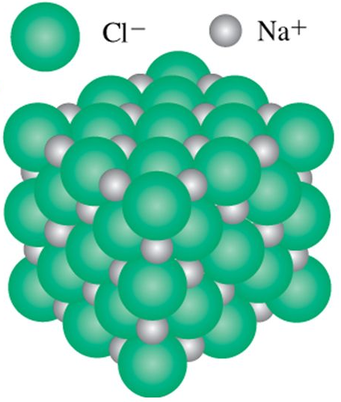

IL SALE
sale da cucina
cloruro di sodio
MAX 5 g di sale al giorno!
=
un cucchiaino da caffè
NB: 1 grammo di sale = 0,4 grammi di sodio

Slide 19

IL SALE
Un recente studio epidemiologico sul consumo di sale nei maggiori Paesi europei e negli Stati Uniti (studio Intersalt) dimostra che l’Italia è uno dei paesi che ne fa uso maggiore:
10 - 11 grammi in media al giorno
10 volte il fabbisogno
giornaliero

Slide 20




IL SALE
Le necessità dell'organismo sono largamente coperte dal contenuto di sodio nei cibi, per cui teoricamente non è necessario aggiungere sale agli alimenti che consumiamo.
Il fabbisogno di sodio aumenta soltanto in condizioni di sudorazione estrema e prolungata, come durante un'attività sportiva
Per chi soffre di ipertensione, insufficienza cardiaca o renale, la riduzione del consumo di sale rappresenta una vera e propria necessità terapeutica.

Slide 21

IL SALE
LA RIDUZIONE DI SALE A 5 g AL GIORNO PRODUCE UNA RIDUZIONE DI:
PRESSIONE SISTOLICA DI 12 mmHG
PRESSIONE DIASTOLICA DI 6 mmHG
Se associato ad un regime dietetico (obiettivo: BMI<25) ed a una attività fisica giornaliera costante, il paziente ottiene migliori risultati

Slide 22



LE FONTI ALIMENTARI DI SALE
ALIMENTI ALLO STATO NATURALE
10%
SALE NEI PRODOTTI CONFEZIONATI
54%
SALE AGGIUNTO NELLA PREPARAZIONE DEI PASTI
36%

Slide 23
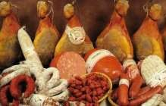
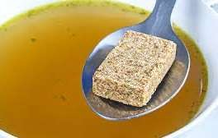
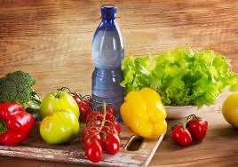
GLI ALIMENTI A MAGGIOR CONTENUTO DI SODIO
insaccati e formaggi (in assoluto contengono maggiori quantità di sale)
alcuni condimenti utilizzati in sostituzione del sale o in aggiunta a questo (dado da brodo, salsa di soia, ketchup): il loro uso, quindi, dovrebbe essere moderato
Il contenuto di sale della frutta, degli ortaggi e dell’acqua è invece minimo

Slide 24

ESEMPI DI CIBI AD ALTO CONTENUTO DI SODIO (SALE)
alimenti trattati con conservanti (prosciutto, insaccati, salsiccia, wurstel, cotechino, zampone)
cibi pronti e prodotti da forno congelati
alcuni pesci (caviale, stoccafisso secco e pesci in salamoia o salati come alici, aringa, salmone, sardine, tonno)
certi tipi di pane e sostituti del pane (fette biscottate, crackers, grissini, panini all’olio)
cibo servito nei fast-food, pizza, hamburger, soprattutto se guarniti con salse varie
stuzzichini (patatine e i salatini in genere)
cibo in scatola
salse e i sottaceti, condimenti già pronti

Slide 25
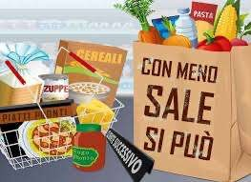
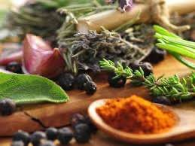
COME RIDURRE IL CONSUMO DI SALE
ridurre in modo graduale, così il nostro palato si adatta con facilità e quindi si può rieducare ad alimenti meno salati
Utilizzare spezie ed erbe aromatiche, succo di limone e aceto, così da conferire aromi particolari al cibo e migliorare le qualità organolettiche.
Si possono acquistare prodotti confezionati a basso contenuto di sale.

Slide 26

INDICAZIONI PER ACCEDERE ALL’AMBULATORIO CON LA DIETISTA
Prenotazione al CUP con impegnativa «trattamento dietetico alimentare»
Presso presidio ospedaliero di Tolmezzo e Gemona

Slide 27

CONSIGLI PER UNA CORRETTA ATTIVITÀ FISICA

Slide 28
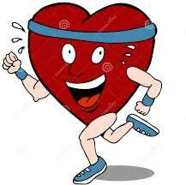
SEDENTARIETÀ E MALATTIE CARDIOVASCOLARI
È ormai ampiamente documentato che la sedentarietà è responsabile di un aumento significativo della morbilità e mortalità totale
È stato stimato che l’eliminazione della sedentarietà può portare ad una riduzione delle malattie cardiovascolari del 15%-39%, del 33% dello stroke.
Notes:
Il cuore è essenzialmente composto da una struttura muscolare (miocardio) la cui funzione è quella di contrarsi/rilassarsi in modo alternato per “pompare” il sangue e quindi farlo scorrere nel sistema di vasi composto da vene ed arterie per portare il sangue in circolo nei diversi sistemi-organi-tessuti dell’organismo che in questo modo possono ricevere le sostanze (ossigeno e sostanze nutritive) fondamentali per il loro funzionamento. Le malattie cardiovascolari sono strettamente connesse allo stile di vita, in particolar modo all’uso di tabacco, scorrette abitudini alimentari, sedentarietà e stress psicosociale, tanto che l’OMS ha dichiarato che oltre ¾ della mortalità cardiovascolare globale può essere prevenuta modificando stili di vita potenzialmente dannosi.
I comportamenti preventivi devono attuarsi fin dalla nascita e devono perdurare per tutta la vita.
Uno stile di vita sedentario rappresenta uno dei fattori di rischio principali nell’insorgenza di malattie cardiovascolari. Fattori interdipendenti.

Slide 29
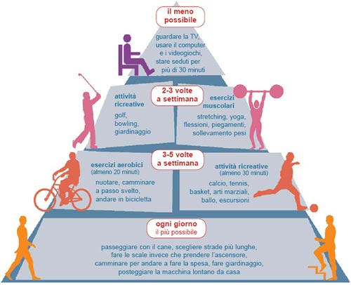
LA PIRAMIDE DELL'ATTIVITÀ FISICA

Slide 30

I VOSTRI DUBBI
Domanda:
L’attività fisica riduce
il rischio di incidenti cardiovascolari
nella popolazione asintomatica?
Risposta:
La pratica di attività fisica riduce il rischio di incidenti cardiaci mortali e non.
Nella popolazione fisicamente attiva (che pratica attività fisica moderata tutti i giorni o quasi) si evidenzia una riduzione del 30-50% del rischio relativo di malattie coronariche rispetto alla popolazione sedentaria, a parità di altri fattori di rischio.

Slide 31
VANTAGGI DELL'ATTIVITÀ FISICA
Evidenza scientifica
.
Resistenza aerobica/cardiovascolare: sostanziali miglioramenti in quasi tutti gli aspetti della funzione cardiovascolare
Resistenza e potenziamento muscolare: l’allenamento ha un significativo impatto sul mantenimento dell’autosufficienza nell’anziano.
Stimola: I livelli di adrenalina e noradrenalina
Flessibilità̀: aiuta a preservare e a ripristinare la flessibilità
Sonno: migliora la qualità e la quantità in tutte le età
Glicemia: regola i livelli ematici di glucosio
Notes:
Vantaggi dell’attività fisica: più bassa hz cardiaca a riposo e sotto sforzo, riduce i livelli di colesterolo LDL e innalza i livelli di colesterolo HDl

Slide 32

ATTIVITÀ FISICA NELLA VITA QUOTIDIANA
A casa
• Fare le pulizie da soli
• Fare giardinaggio
• Fare una passeggiata
• Andare a piedi o in bici a far la spesa
• Usare la cyclette davanti alla TV
(o almeno, stare seduti e non sdraiati
sul divano...)
• Fare le scale a piedi

Slide 33

ATTIVITÀ FISICA NELLA VITA QUOTIDIANA
Al lavoro
• Fare le scale a piedi
• Andare nell’ufficio a fianco invece di telefonare
• Discutere con i colleghi
facendo una passeggiata
anziché́ attorno a un tavolo

Slide 34

ATTIVITÀ FISICA NELLA VITA QUOTIDIANA
Nel tempo libero
• Fare una camminata con
un amico, regolarmente.
•Rendere più piacevole il cammino
usando un “walkman”
• Andare a ballare
• Organizzare vacanze “attive”
(cammino...)
• Visitare le città a piedi o in
bicicletta

Slide 35
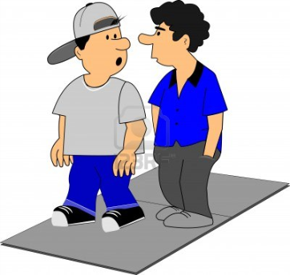
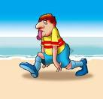
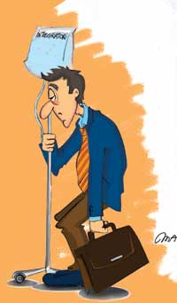
TIPI DI ATTIVITÀ FISICA
Attività leggera:
è possibile svolgerla cantando
o chiacchierando animatamente
Attività moderata:
è possibile svolgerla parlando
Attività intensa:
non è più possibile conversare per
l’accelerazione del respiro

Slide 36

SE VUOI FARE ATTIVITÀ FISICA
Ricordati che:
Camminare è economico
Può essere fatto in compagnia,
Può essere facilmente inserito nella quotidianità,
Rispetta l’ambiente
Camminare con ritmo di 5 km/ora consente
di raggiungere un livello di
intensità di attività moderato

Slide 37
COME IMPOSTARE UN PROGRAMMA DI ATTIVITÀ FISICA?
Chi inizia un programma di attività fisica deve considerare le seguenti variabili:
TIPO DI ATTIVITÀ FISICA → consigliata aerobica (migliore ossigenazione dell’organismo) oppure camminata veloce, bicicletta o cyclette, nuoto.
INTENSITÀ (quanta fatica) → moderata
FREQUENZA (per quante volte) → Almeno 3 volte alla settimana
DURATA (per quanto tempo) → 30 min per volta:
5’ di riscaldamento,
20’ al carico prescritto
5’ di raffreddamento/defaticamento

Slide 38
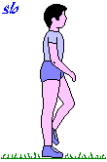
LA FASE DI ALLENAMENTO: COME CAMMINARE?
Poi aggiungere altri circa
500 passi a settimana fino
a raggiungere i 10000
passi
Per alcuni giorni misurare il numero dei passi effettuati
Qual’ è la «dose» corretta di attività fisica?
30’ la maggior parte dei giorni della settimana (60 per prevenire il sovrappeso)
10.000 passi al giorno (2000 passi di cammino veloce = circa 1.5 km in 15’)
L’attività può essere frazionata in più volte di 10’ o più
A passo veloce: bisogna che lo sforzo produca una accelerazione del battito cardiaco
È consigliato l’ausilio di un contapassi

Slide 39
UN ESEMPIO DI COME INIZIARE L’ATTIVITÀ FISICA
Settimana | Cammino lento | Cammino veloce | Cammino lento | Totale
1 | 5’ | 5’ | 5’ | 15’
2 | 5’ | 8’ | 5’ | 18’
3 | 5’ | 11’ | 5’ | 21’
4 | 5’ | 14’ | 5’ | 24’
5 | 5’ | 17’ | 5’ | 27’
6 | 5’ | 20’ | 5’ | 30’
7 | 5’ | 23’ | 5’ | 33’
8 | 5’ | 26’ | 5’ | 36’
9 | 5’ | 30’ | 5’ | 40’
National Inst. Of Diabetes,Digestive,kidney Dis.

Slide 40

CONSIGLI PRATICI PER L’ATTIVITÀ FISICA
RISPETTARE LE RISPOSTE DEL TUO FISICO
IL TUO COMPORTAMENTO DIVENTA “STABILE” DOPO ALCUNI MESI
SE INTERROMPI L’ATTIVITÀ FISICA PER QUALSIASI MOTIVO RIPRENDILA AL PIÙ PRESTO

Slide 41

INDICAZIONI ALLA SOSPENSIONE DELL’ATTIVITÀ FISICA
dolore toracico
variazioni eccessive della frequenza cardiaca
disturbi del ritmo durante o subito dopo l’esercizio
dispnea, angina o affaticamento
pallore, sudorazione, bradicardia e/o ipotensione posturale
Notes:
aritmia

Slide 42

ASPETTO PSICOLOGICO DELLA MALATTIA

Slide 43
INDICAZIONI PER ACCEDERE ALL’AMBULATORIO CON PSICOLOGA
CONTATTARE IL CENTRALINO : 0433 4881
Dottoressa Psicologa Monica Rabassi
Presso presidio ospedaliero di Tolmezzo e Gemona

